Slide 1








분만방식에 영향을 미치는
심리적 요인 분석
MIRI RESEARCH LAB
3팀
이다혜 박수연 유성빈 윤나라

Slide 2
목차
연구 배경
플로우 차트
전처리 전 데이터 요약
전처리(제외변수,파생변수)
전처리 후 데이터 요약
데이터 기술통계&시각화
단변량 로지스틱 회귀&시각화
다변량 로지스틱 회귀&시각화
분석 결론
기대효과&개선방향
MIRI RESEARCH LAB

Slide 3




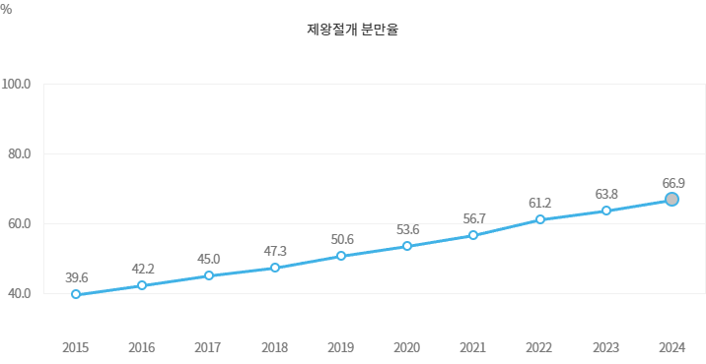
연구 배경: 한국의 과도하게 높은 제왕절개 비율
3팀
2024년 기준 한국의 제왕절개율은 66.9%에 달하며, 이는 OECD 평균(약 30%)을 훨씬 뛰어 넘음.
출처 : 건강보험심사평가원·국민건강보험공단,「건강보험통계」
Notes:
제왕절개는 분명 산모와 신생아의 생명을 구해온 중요한 의료 기술입니다.
그러나 저희는 과도하게 시행되고 있는 우리나라의 제왕절개 실태를 알게 되었습니다.
2024년 기준 한국의 제왕절개율은 약 66.9%로, OECD 평균인 약 30%에 비해 매우 높은 수준입니다.

Slide 4



연구 배경
3팀
제왕절개의 남용은 위험
제왕절개를 유도하는 한국 의료 사회구조
제왕절개 후 산모 사망, 중증 질환률은
자연분만보다 높으며
제왕절개의 증가는 산모,신생아의 건강개선과 비례하지 않으며 소득,민간병원 편향과 강한 연관성 보고됨
(2015 lancet, Short-term and long-term effects of caesarean section on the health of women and children)
산부인과 의사 수의 감소, 소송 리스크 회피
저출산 환경에서 리스크 제로를 기대하는
산모와 가족 예측 가능하며 법적 위험이 낮은 제왕절개를 선택하는 경향
(2025 IJGO, Is a rising cesarean delivery rate explained by late birth trend? A decomposition analysis of health insurance claims data (2013-2022) from South Korea)
단기간에 바꾸기 어려운 정책,제도적 문제가 아닌
개인 수준에서의 선택을 보강할 수 있는 연구의 필요성

Slide 5



연구 배경
3팀
연구 배경
제왕절개 수술과 관련된 산모의 심리적 요인(불안, 두려움, 우울 등)은 제왕절개 수술의 빈도 및 선택 과정에 영향을 미쳐 의료의 적정성을 저해
연구 필요성
연구 목표
불필요한 제왕절개를 줄이고 산모의 전반적인 건강 증진을 도모하고자 함
Notes:
이러한 근거로 인하여 제왕절개 수술과 관련된 산모의 심리적 요인(불안, 두려움, 우울 등)은 제왕절개 수술의 빈도 및 선택 과정에 영향을 미쳐 의료의 적정성을 저해하기 때문에 불필요한 제왕절개를 줄이고 산모의 전반적인 건강 증진을 도모하고자 하였습니다다

Slide 6
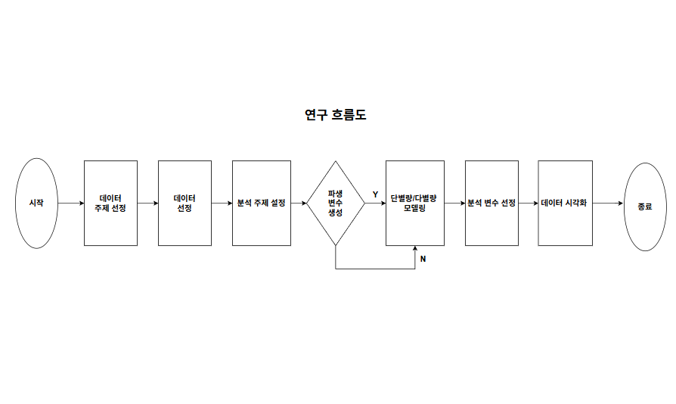
플로우차트
3팀

Slide 7
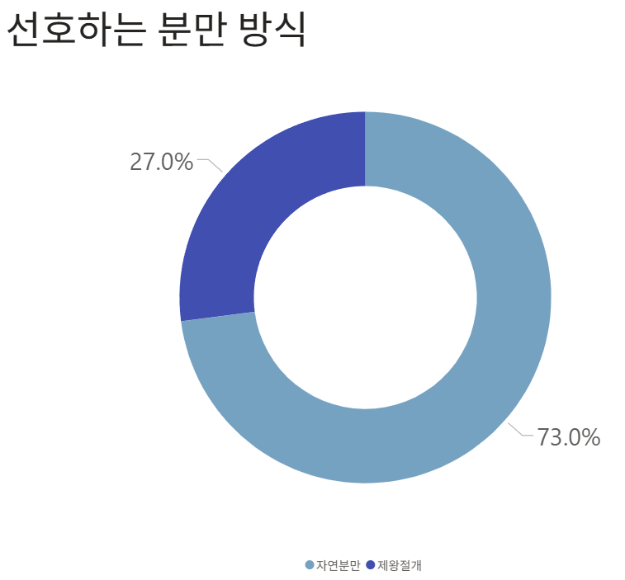
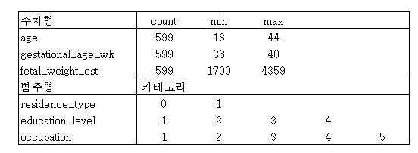
전처리 전 데이터 요약
3팀
베트남 호치민시의 한 3차 병원에서 임산부의 제왕절개 선호도
599 rows × 76 columns

Slide 8
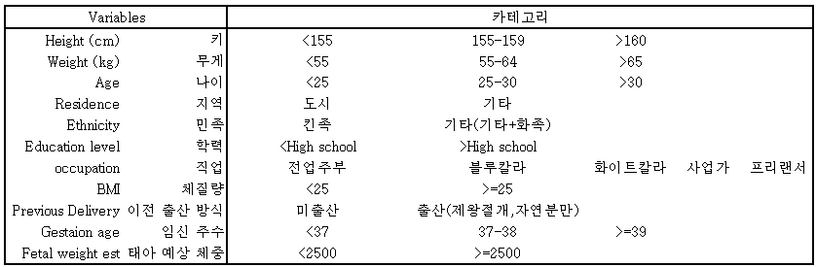
전처리
3팀
● 범주형,연속형 변수들은 카테고리를 원-핫 인코딩 형식으로 보고자 하는 범위 지정 분석시 dropfirst를 사용하여 기준변수를 지정

Slide 9
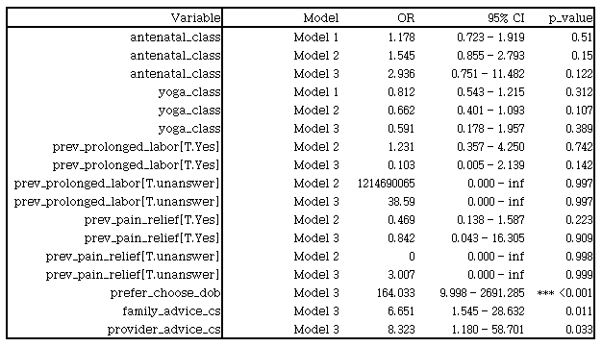
제외 변수
3팀
산전 수업 참여 유무,요가 수업 참여 유무: 선행 연구 논문 x p value 값도 의미 x
출산 날짜 선택: 제왕절개는 날짜 지정해서 분석 의미 없어서 제외
가족&의사 권유: 종속변수를 결정하는 변수이기에 과대 해석여부로 인해 제외

Slide 10



파생 변수
3팀
BMI | 표준화된 두려움 점수 | 표준화된 분만 지식 점수
신체질량지수(BMI) = 체중(kg) / [신장(m)]2 | 진통 통증 두려움 회음부 절개에 대한 두려움 자연분만 실패에 대한 두려움 자연분만 합병증 두려움 | 제왕 절개, 자연 분만 관련 상식 퀴즈(30 문항) 점수 예) 자연분만 시 병원 입원 기간을 단축시킨다 자연분만이 출혈이 적다 자연분만시 응급 제왕절개 가능성 자연분만시 기구 분만 보조 가능성 제왕절개시 응급제왕절개를 피할 수 있다 제왕절개시 모유수유 가능성을 줄인다

Slide 11
전처리 후 데이터 요약
3팀
독립변수
SECTION A: 인구통계학적 요인
Age 나이
Residence 지역
Ethnicity 민족
occupation 직업
Education level 학력
health insurance 건강보험 유무
SECTION B: 임상적 요인
BMI 체질량 지수 | Previous Delivery 이전 출산 방식
Chromic disease 과거 만성질환 유무 | anemia 빈혈 유무
IVF/IUI 체외수정/인공수정 | Gestational age 임신 주수
fetal weight est 태아 예상 체중 | Fetus problems 태아건강 이상
Amniotic fluid 양수량 상태
SECTION C: 심리적 요인
Belief healthy pregnancy 임신 건강상태 추정
Belief vd ability 자연분만 믿음
Expect companion 보호자 동반 기대 유무
Fear score std 표준화된 두려움 점수
knowledge score std 표준화된 지식 점수
종속변수
delivery_pref 선호하는 분만방식
Vaginal delivery 자연분만 | Cesarean section 제왕절개

Slide 12
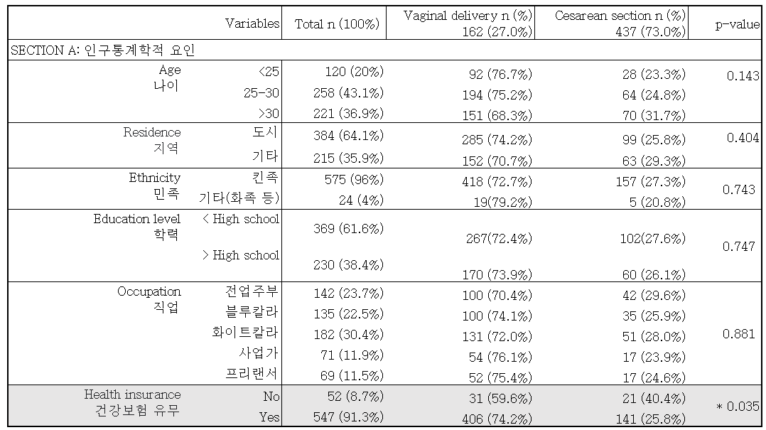
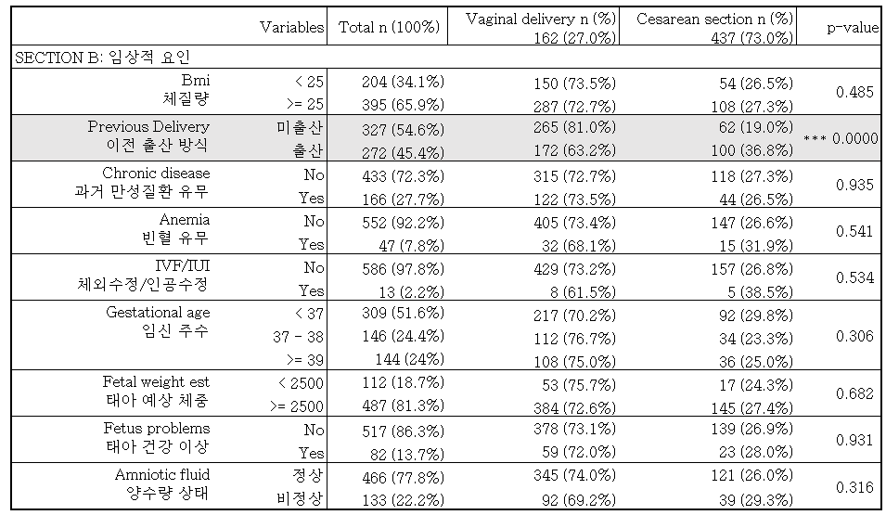
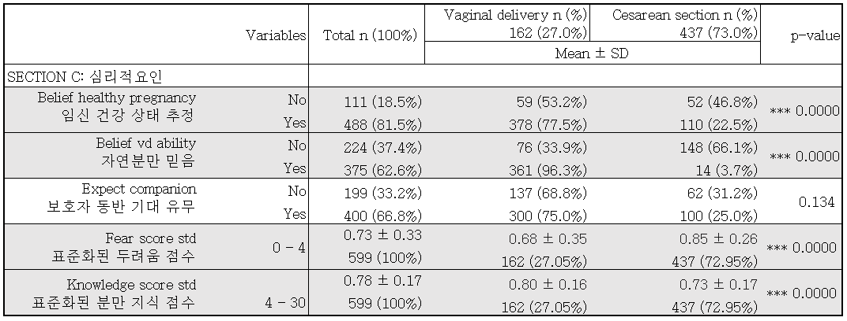
데이터 기술통계
3팀
Section A:건강보험 유무
Section B:이전 출산 방식
Section C:임신 건강 상태 추정
자연분만 믿음,표준화된 두려움 점수
표준화된 분만 지식 점수
p-value값이 0.05이하이므로
유의한 것으로 확인

Slide 13
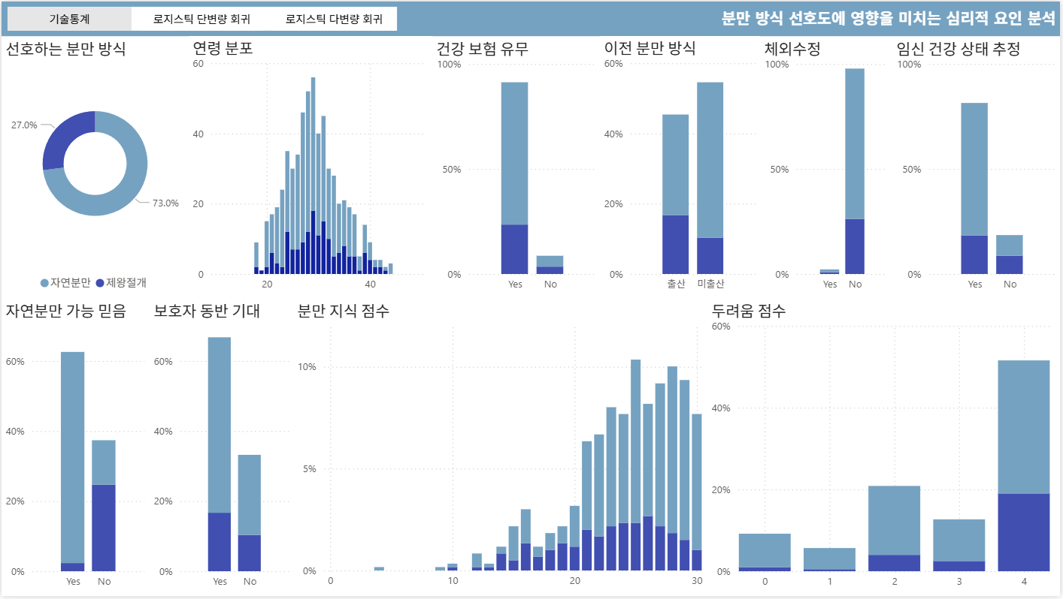
기술통계 시각화
3팀

Slide 14
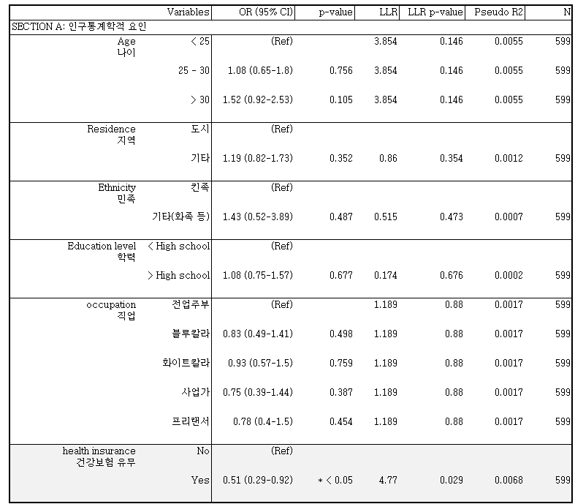
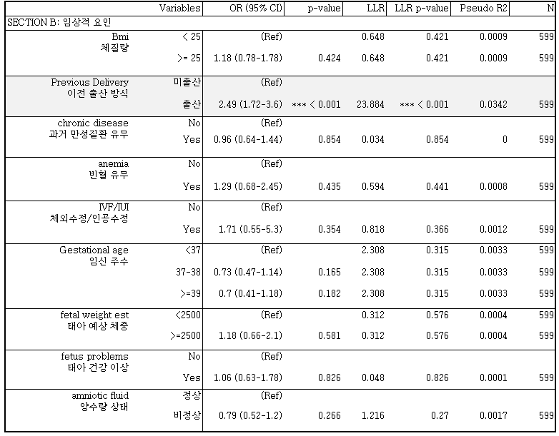
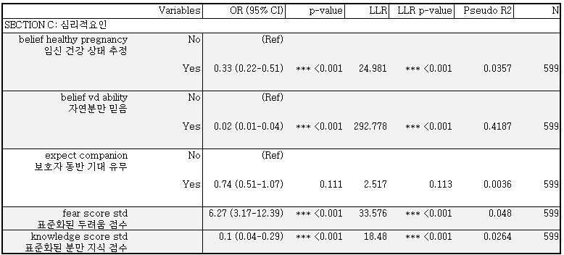
단변량 로지스틱 회귀
3팀
자연분만에 대한 믿음
임신건강 상태 추정
두려움 점수
분만 지식점수
p-value값이 0.05이하이므로
유의한 것으로 확인
건강보험 유무
p-value값이 0.05이하이므로
유의한 것으로 확인
이전 출산경력
p-value값이 0.05이하이므로
유의한 것으로 확인

Slide 15
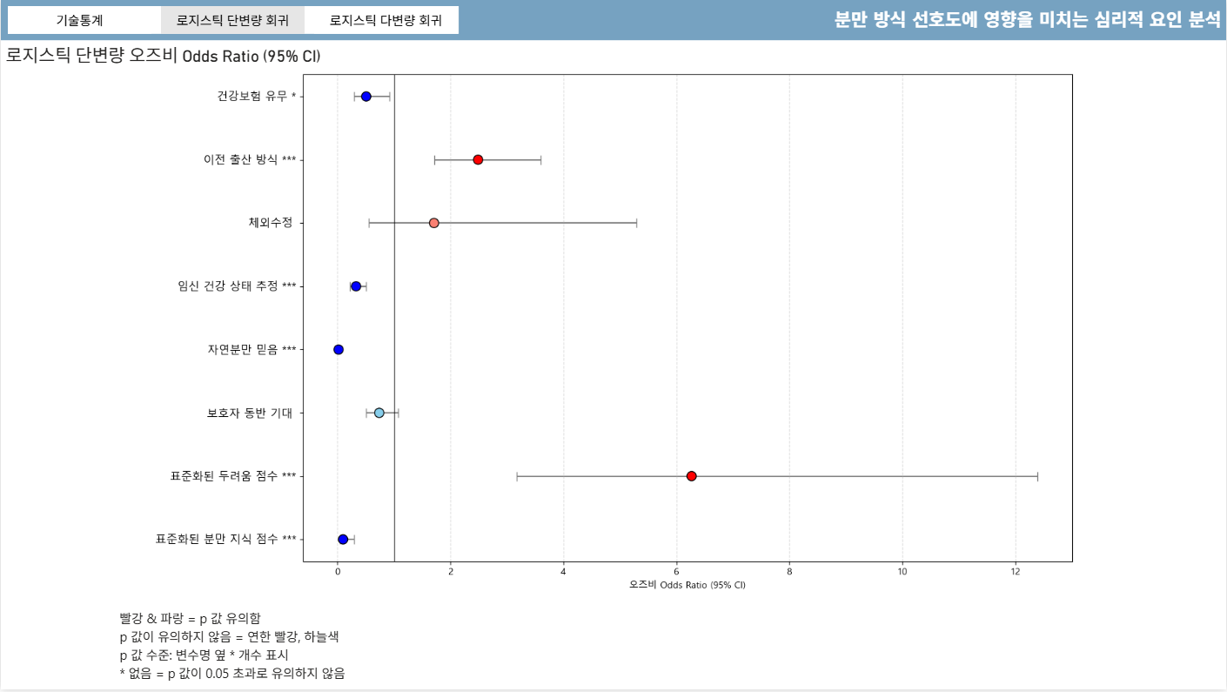
단변량(보정 안 한) 모델 시각화
3팀

Slide 16
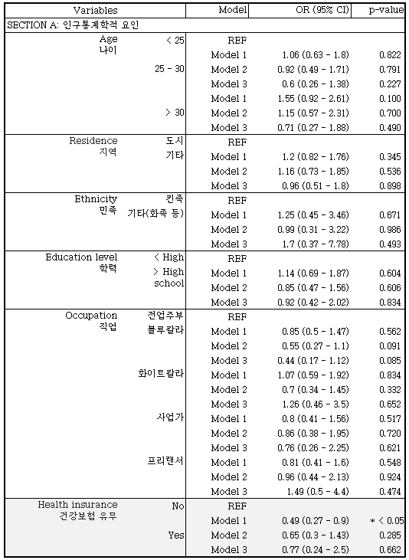
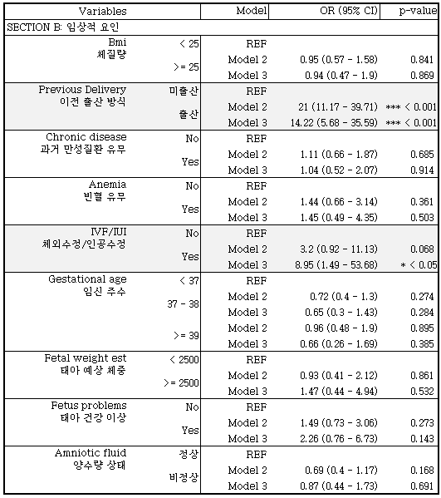
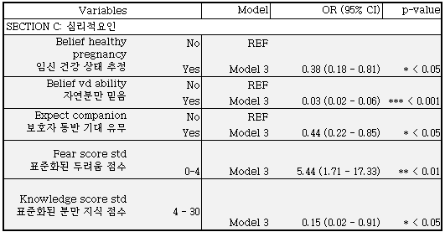
다변량(보정한) 로지스틱 회귀
3팀
Model 1 = 인구통계
Model 2 = 인구통계 + 임상
Model 3 = 인구통계 + 임상 + 심리/지식
건강보험 유무 : model 1
이전 출산 경험 : model 2,3
인공수정 여부 : model 3
두려움 점수
분만지식 점수
임신 건강상태 추정
자연분만에 대한 믿음
보호자 동반 기대
:모두 model 3

Slide 17
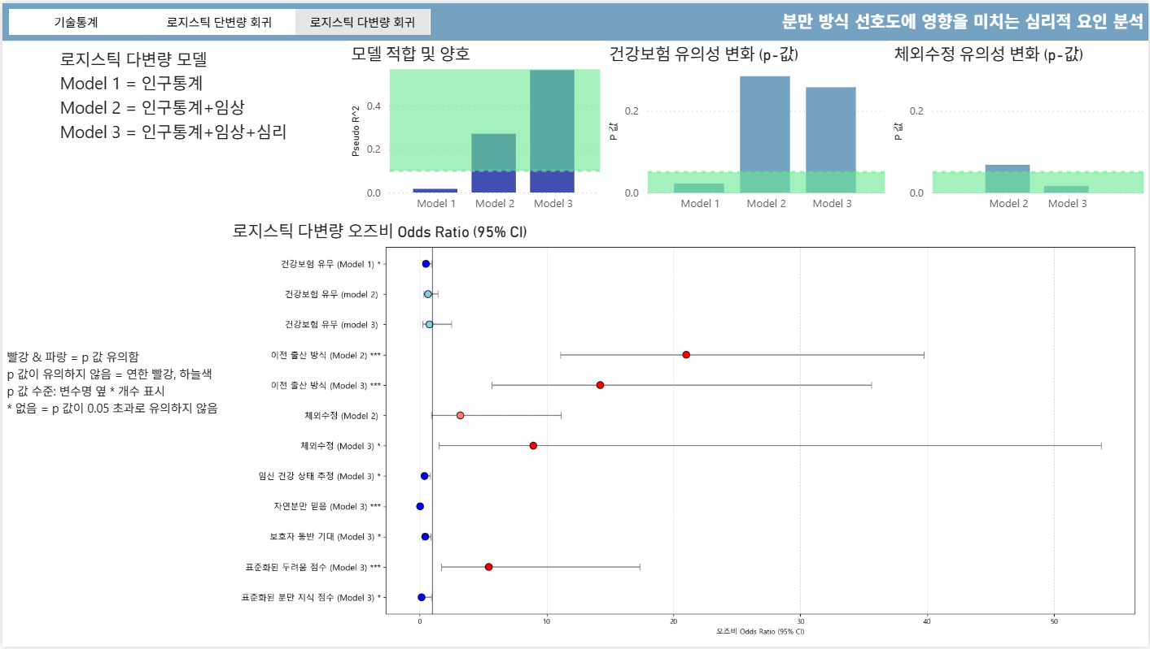
다변량(보정한) 모델 시각화
3팀
①
②
③
②
④
③
⑤
⑥

Slide 18

분석 결론
3팀
기술통계표
단변량 모델
다변량 모델
분만지식/두려움 점수
이전 분만경력
자연분만 자신감
임신관련 건강상태
건강보험 여부
분만지식/두려움 점수
이전 분만경력
자연분만 자신감
임신관련 건강상태
건강보험 여부
+
체외수정, 배우자 동반기대
이전 분만경력
두려움 점수
분만지식 점수
자연분만 자신감
임신관련 건강상태
심리, 지식적 요인 등 개인의 능력만으로
분만의 선택을 예측하기 어려우며
사회 · 제도적 요인의 변화가 더 중요

Slide 19



기대효과 및 개선 방향
3팀
기대효과
개선방향
심리적 요인의 영향력 확인 후 심리상담 및 출산 교육
프로그램 개발
EHR 기반 데이터 활용 잠재적 위험 징후 예측 모델 개발
불필요한 제왕절개 수술이 감소하면서 산모의 수술 후 합병증 위험과 국가 전체의 불필요한 의료 비용을 줄임
초음파 영상 데이터를 이용한 분만 방식 예측
딥러닝 모델 개발

Slide 20
Q&A
MIRI RESEARCH LAB

Slide 21
감사합니다
MIRI RESEARCH LAB

